Slide 1




L’Hebdo pro
L’ESSENTIEL DE VOS INFOS MARCHE
Edition du 01/04/2021 – Semaine 13

Slide 2

sommaire
SEMAINE 13
Votre actualité…
  L’avis de Conseil relatif à un produit d’assurance
  Lancement du Prêt Transition Agri-Viti sous garantie FEI INAF
      Contexte
      Caractéristiques de la garantie de l’Etat
      Présentation de l’offre
L’HEBDO PRO – Semaine S17 2018
L’HEBDO PRO – Semaine S13 2021

Slide 3






Avis de conseil relatif à un produit d’Assurance
L’avis de conseil relatif à un produit d’assurance est un document qu’il convient de compléter et de faire signer dans les cas suivants :
Cas | Qui signe ? | Quand ? | Quel document ? | Comment ? | Archivage ?
Crédit sans Assurance | Le client signataire du Prêt | Lors de l’instruction de la demande (avant édition de l’offre) | Le document issu d’AGIL DCE CRB026 à compléter | Via Sign’IT (transmission du pdf) ou via signature physique du document | Intégration manuelle dans les pièces jointes de DEFI
Crédit avec Assurance | Toutes les personnes assurées | Lors de l’instruction de la demande (avant ou à la souscription de l’assurance) | Le document issu d’AGIL DCE CRB026 à compléter | Via Sign’IT (transmission du pdf) ou via signature physique du document | Intégration manuelle dans les pièces jointes de DEFI
Crédit PGE | Toutes les personnes assurées | Lors de la signature du PGE (dérogation) | Document issu de MyCrédit Pro. BDR (avec réf. du crédit) | Via la signature électronique intégrée à MyCrédit Pro. BDR | Intégration auto. dans le Dossier Num. Crédit
1
2
3
Selon le cas, la signature du client n’intervient donc pas au même moment, l’utilisation du document AGIL est donc nécessaire pour la recueillir à l’instruction :
1
2
3
Pour les avenants d’assurance , il convient de faire signer le document issu d’AGIL (iso cas 1 & 2)
L’HEBDO PRO – Semaine S013 2021

Slide 4

CONTEXTE
Le groupe BPCE a répondu à un appel d’offre et obtenu une enveloppe FEI/INAF en faveur des agriculteurs et des viticulteurs.
Cette enveloppe permettra de distribuer 136 M€ (9M€ GEE) de prêts qui bénéficieront d’une garantie du FEI à hauteur de 80%. En contrepartie de cette garantie gratuite, nous devrons proposer ces prêts à 20 points de base en dessous du taux habituellement pratiqué pour ce type de concours.
Contexte : proposer ces prêts garantis FEI/ INAF* à des agriculteurs/viticulteurs engagés dans des projets qui favorisent
  les circuits courts (création d’un magasin de vente directe sur l’exploitation….)
  la diminution de l’utilisation des produits phytosanitaires (matériel spécifique qui limite les intrants…)
  la diminution de la consommation d’énergies et/ou d’eau
  la diversification des revenus (éolien, solaire, biomasse, gîte, table d’hôte…)
  le renouvellement des générations (accompagnement à l’installation de nouveaux exploitants agricoles par le financement de la reprise….)
  la mise aux normes
  Etc…
*lnitiative Nationale pour l’Agriculture Française
L’HEBDO PRO – Semaine S13 2021

Slide 5

Caractéristiques de la garantie de l’état
Garantie
  Garantie à première demande FEI INAF – couvre jusqu’à 80 % de la perte finale en cas de défaillance de l'emprunteur
  Le prêt est associé systématiquement à la garantie INAF
  Garantie FEI INAF non exclusive, elle peut être complétée à hauteur d’une caution personnelle de 20% maximum du montant du prêt (pas de garantie réelle)
  Garantie totalement gratuite.
  Fonds de Garantie du FEI arrivant à échéance fin 2023.
  Une grille d’éligibilité à la garantie INAF est à disposition du réseau, une copie de la grille devra être archivée avec le contrat de prêt.
  Le client doit compléter les clauses particulières (attestation d’aides au financement des risques FEI) annexes au contrat du FEI
L’HEBDO PRO – Semaine S013 2021

Slide 6

Présentation de l’OFFRE (1/3)
Objet du financement
  Les investissements dans des actifs corporels ou incorporels (y compris la TVA)
  Le capital d’exploitation (BFR) lié à un investissement à financer dans la limite de 30% du montant total du projet
  L’achat de foncier dans la limite de 10% du montant total du projet et 20% pour les projets d’installation et de reprise
  L’achat de parts sociales y compris familiales
  L’acquisition de matériels d’occasion
  Fonds de commerce, outillage, véhicule
  Les Investissements (+ de 50 % des dépenses financées doivent être liées à une activité agricole) : Production d’énergies, activités d’hébergement touristique ou de restauration, centres équestres
Eligibilité de l’emprunteur
  Les candidats à l’installation en agriculture
  Les exploitants agricoles personnes physiques
  Les PME, personnes morales, exerçant une activité agricole (GAEC, EARL, SARL, etc.) ; ou celles l’exerçant partiellement (SARL, EURL, SA, SAS, etc.) dont au moins 50% du capital est détenu par une société à objet agricole ou par des exploitants agricoles personnes physiques
  Les sociétés holding (maison mère et sociétés de type SCI)
Exclusions :
    Aquaculteurs ou pêcheurs
    Culture du tabac
    Distillateur d’alcool
L’HEBDO PRO – Semaine S13 2021

Slide 7


Présentation de l’OFFRE (2/3)
Type de financement : crédit ou crédit Bail (avec BPCE Lease)
Prêt amortissable ou In Fine
Montant : 10K€ à 2 500K€
Taux : le barème AGRI / VITI classique
Durée: 12 à 120 mois incluant le différé. Différé d’amortissement du capital possible ou différé total (conseillé 24 mois maxi)
Frais de dossier : 1% avec un minimum de 150 €
Assurances : Assurances classiques
Remboursement anticipé possible
L’HEBDO PRO – Semaine S13 2021

Slide 8
PROCESS D’instruction du dossier et pièces à conserver
L’instruction du crédit transition Agri-Viti se fait dans l’outil DEFI :
  Sélectionner le prêt transition Agri-Viti ou instruire un CBM dans Front Lease
  La garantie FEI INAF y est associée
Les pièces spécifiques et indispensables à historiser dans le dossier (en format PDF dans les pièces jointes DEFI):
  La grille d’éligibilité
  La grille de taux de la période qui permettra d’attester que nous avons pratiqué – 0,2 comme prévu dans la convention, prendre le barème Agri/viti
Le contrat de prêt comprend une annexe qui est à compléter et retourner par le client (annexée au contrat). Cette annexe constitue une déclaration du client sur les aides qu’il aurait déjà perçu dans le cadre d’autres dispositifs européens ou nationaux.
Pour éviter toute incompréhension, prévenir le client qu’il aura à compléter cette partie au moment de la signature (à noter que le montant des aides qu’il a éventuellement déjà perçu a été abordé lors de la complétude de la grille d’éligibilité au début du processus d’instruction)
L’HEBDO PRO – Semaine S13 2021

Slide 9
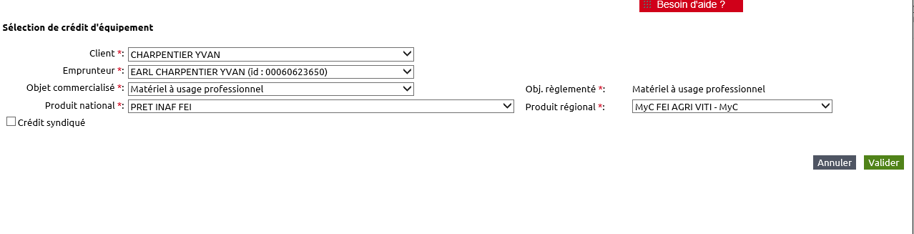
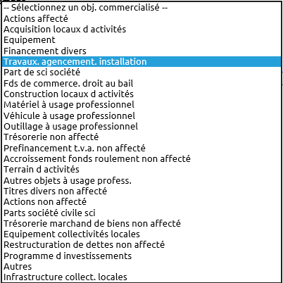
PROCESS D’instruction du dossier et pièces à conserver
Attention ne pas choisir comme objet commercialisé : « Equipement » mais matériel à usage Professionnel ou outillage à usage professionnel.
L’HEBDO PRO – Semaine S13 2021

Slide 10
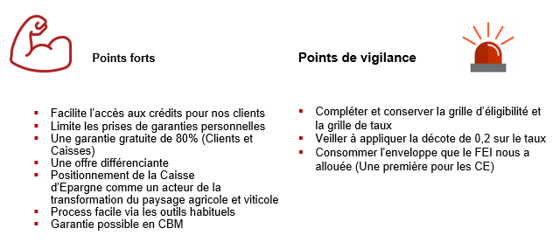
En résumé
L’HEBDO PRO – Semaine S13 2020

Slide 11
En résumé
Vous retrouverez sous la rubrique des commerciaux :
  Une présentation de l’offre (ou cliquer ici )
  La note de lancement (ou cliquer ici)
  Le descriptif du Produit (ou cliquer ici)
  La fiche d'éligibilité (ou cliquer ici)
L’HEBDO PRO – Semaine S13 2020

